Slide 1
Организация данных:
замена значение ссылкой, замена ссылки значением, дублирование видимых данных, самоинкапсуляция поля, замена поля-массива объектом, замена простого поля объектом
Кротов БПИ 23-1

Slide 2
Структура презентации
Я буду показывать рабочие примеры задач, которые будут решать разные программисты (опытный и неопытный) с объяснениями на примерах (будут и свои)

Slide 3
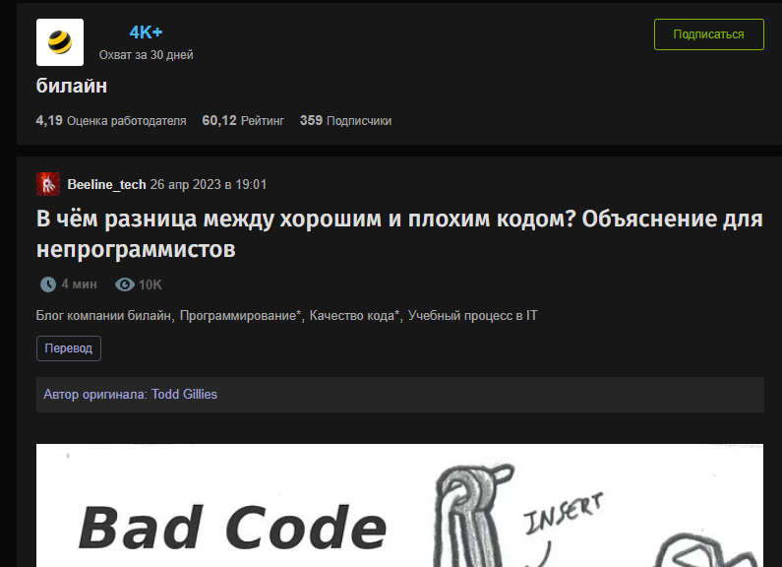
Введение
"Плохой код делает одно и то же в сотне мест. Хороший код делает это один раз и правильно.“
https://habr.com/ru/companies/beeline_tech/articles/731706/
Необходимость повышения качества кода через правильную работу с данными появляется тогда, когда программист начинает работать с большими данными. Мне иногда было интересно посмотреть – как ведет себя система под нагрузкой

Slide 4
Рассматриваемые техники
Техника | Суть | Когда применять
Замена значения ссылкой | Один объект вместо многих копий | Данные часто обновляются
Замена ссылки значением | Копия вместо ссылки | Объекты не изменяются
Дублирование видимых данных | Кэширование для производительности | Медленные вычисления
Самоинкапсуляция поля | Доступ через геттеры/сеттеры | Нужен контроль доступа
Замена массива объектом | Массив → Класс с полями | Массив хранит разные сущности
Замена поля объектом | Примитив → Объект | У поля есть поведение

Slide 5
1. Замена значения ссылкой
Представим ситуацию: у нас есть валютная биржа, что выставляет локальные заявки на обмен или покупку валют по курсу. Предположим, что “плохой” (неосторожный) программист решил задачу организации следующим способом – сделал объекты и поля такими, когда в программе может существовать много валют (как объектов) с одним кодом (допустим, USD). ему придется писать метод для обновления всех инстансов, что составляет некоторую сложность реализации метода (затрачиваемые единицы времени)
“Хороший” (опытный) программист сделает так, чтобы нельзя было добавить следующую сущность с таким же кодом, а значение не придется менять постоянно – один раз написал метод и он подхватил значение курса ссылкой.

Slide 6
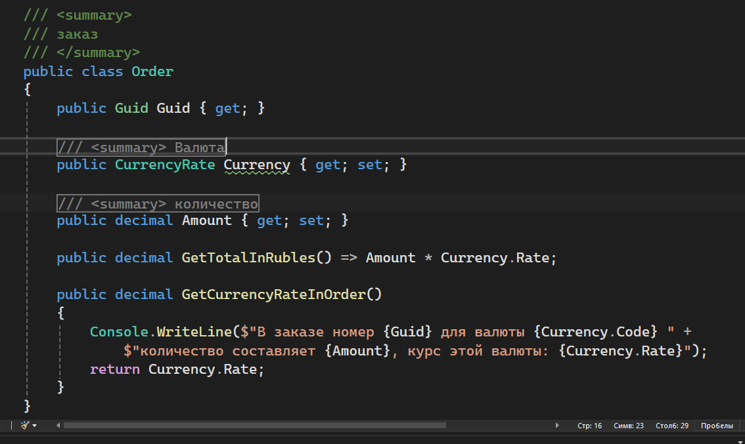
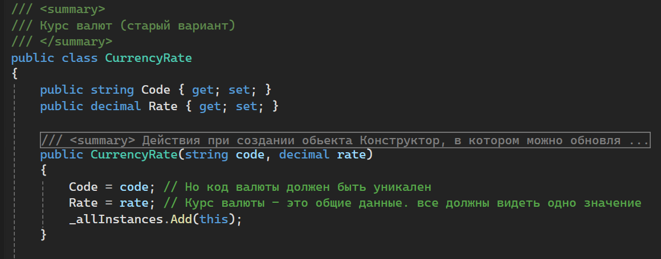

Slide 7
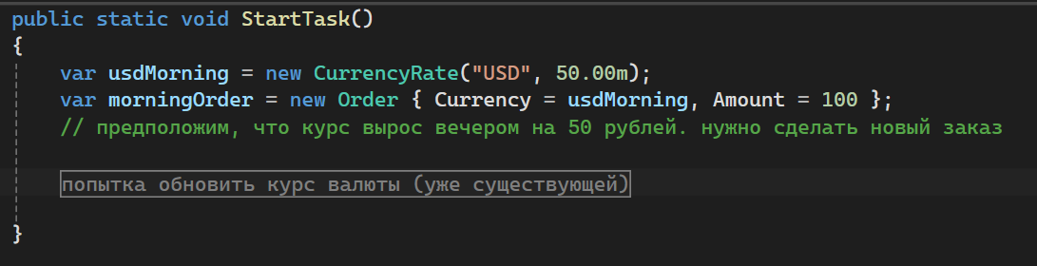
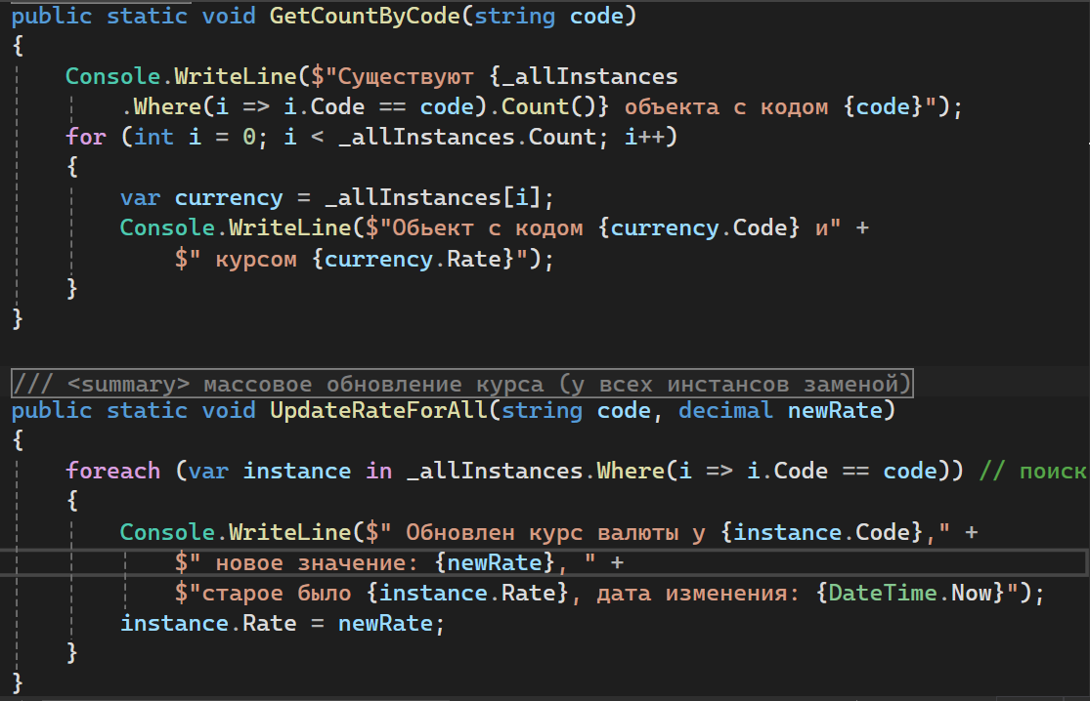
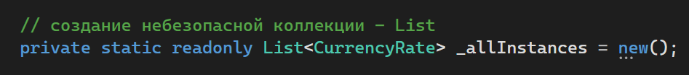
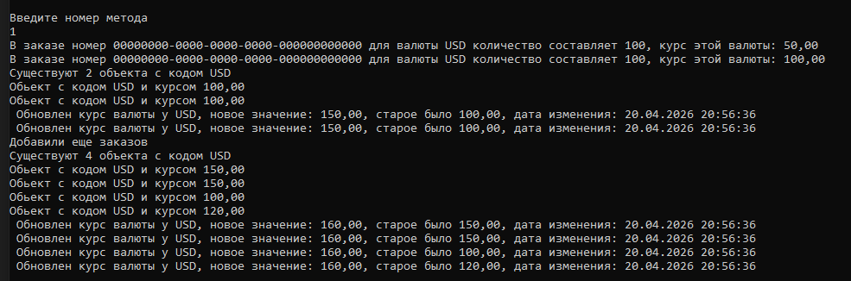

Slide 8
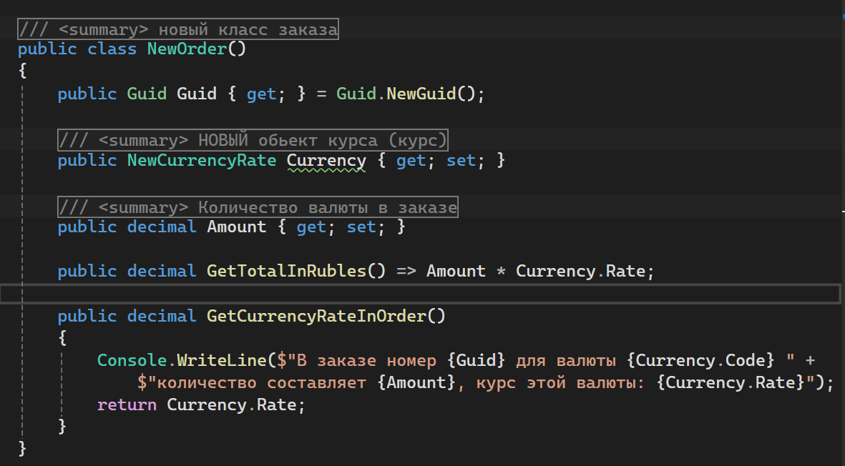
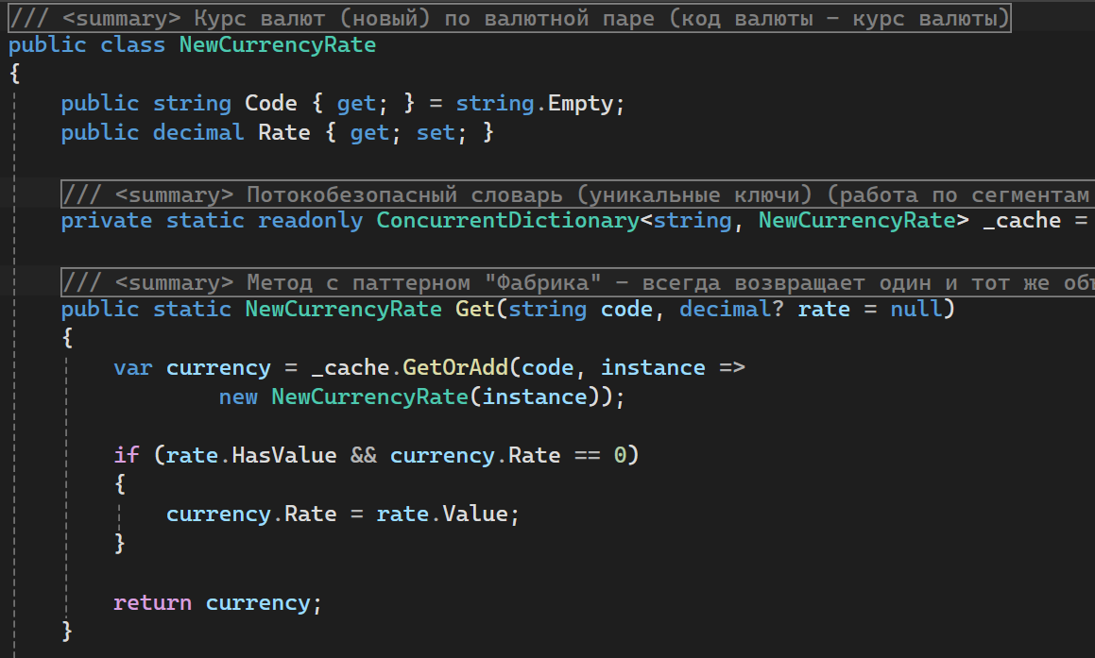
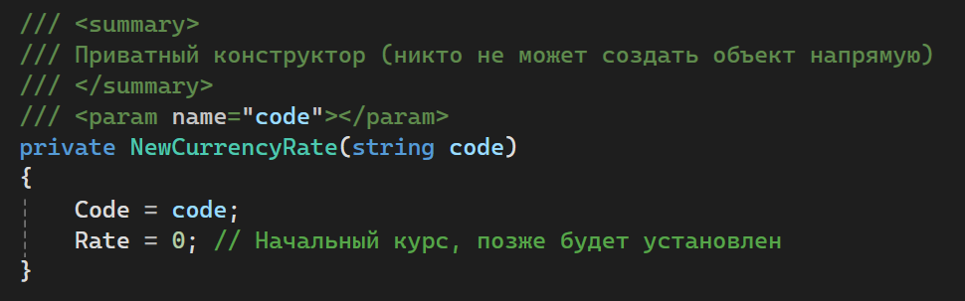
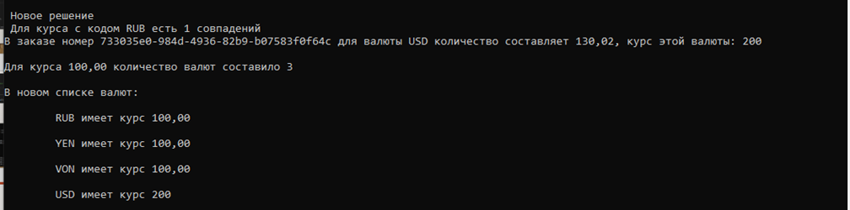

Slide 9
Выводы

Slide 10
2. замена ссылки значением
Это немного “наоборот” первой задачи. Когда есть необходимость передать ссылочный тип, но работать нужно с копией значения, а не с оригиналом.
Предположим, что есть логирование ошибок или сообщений от пользователя в чате. Каждый раз, когда пользователь пишет нехорошее сообщение, сервис удаляет его. Однако хитрый пользователь может сначала отправить доброе сообщение с сердечками, а по итогу изменить его на плохое. Вот тут и пригодится это знание

Slide 11
3. Дублирование видимых данных

Slide 13
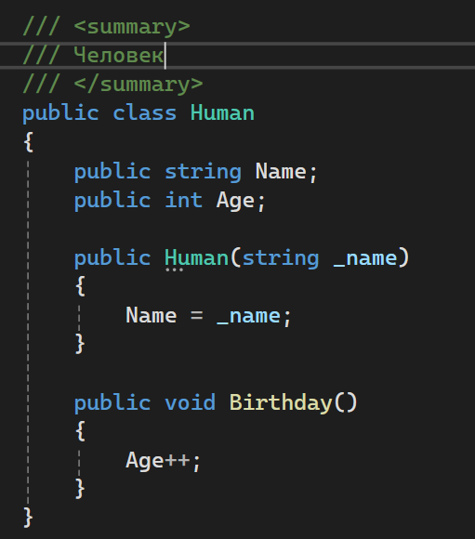
4. Самоинкапсуляция поля
Суть: ограничение доступности к свойствам класса для безопасности. Поле класса доступно только через свойство (геттер/сеттер), даже внутри самого класса.

Slide 14
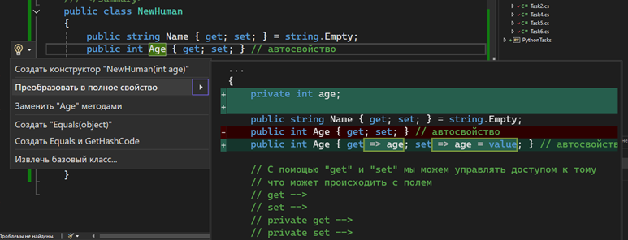
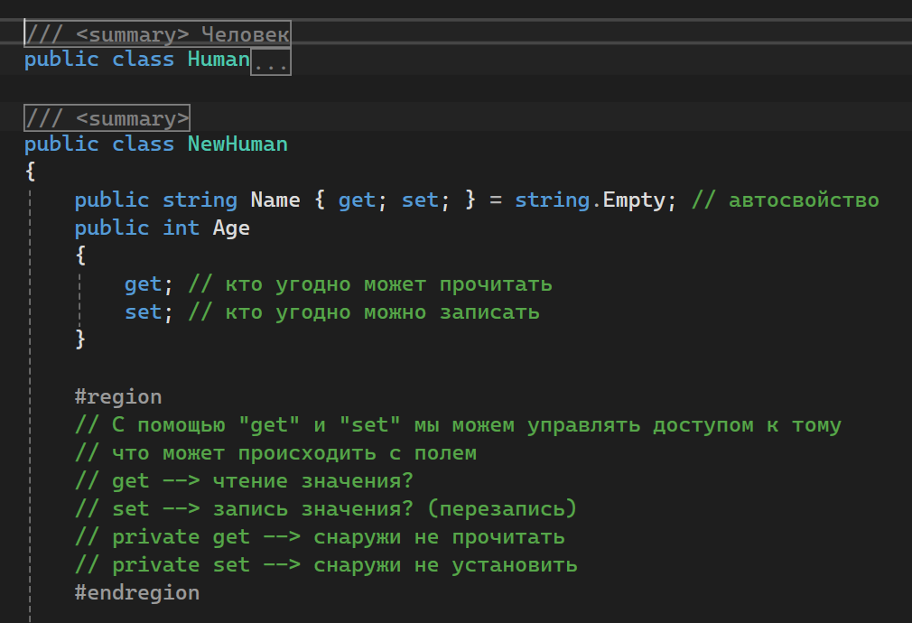
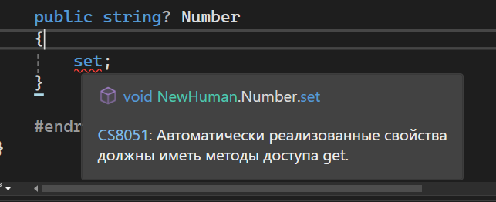

Slide 15
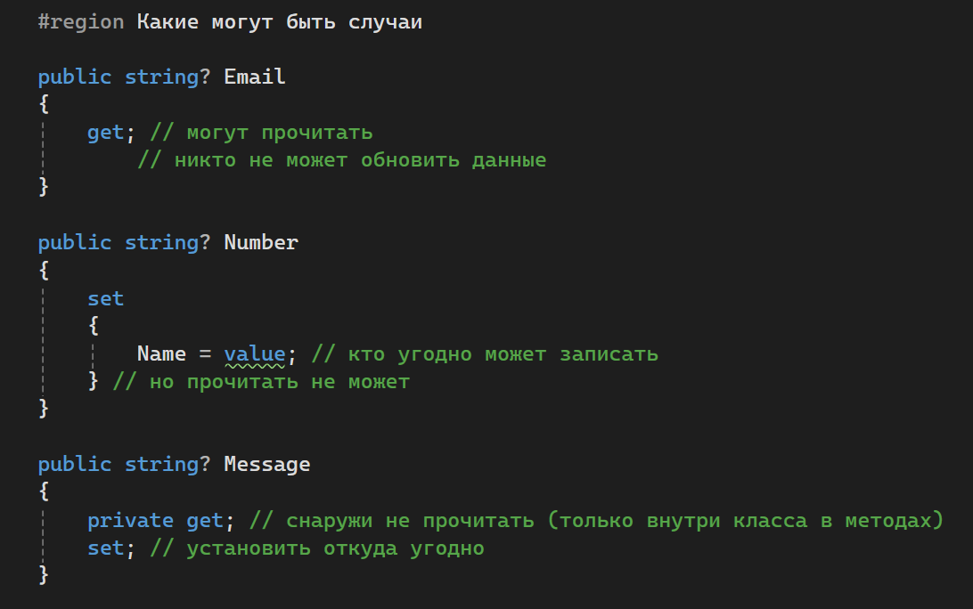
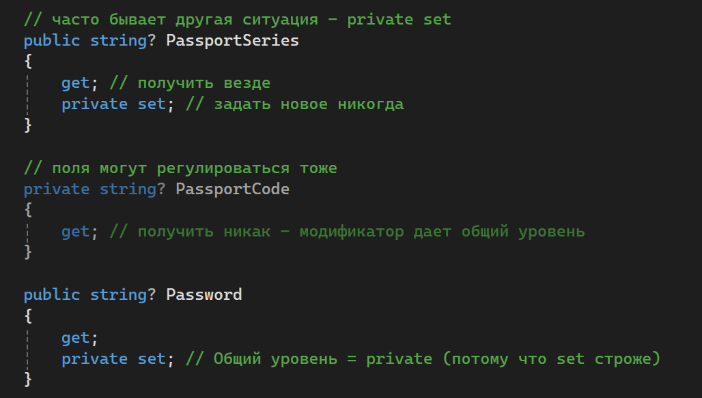
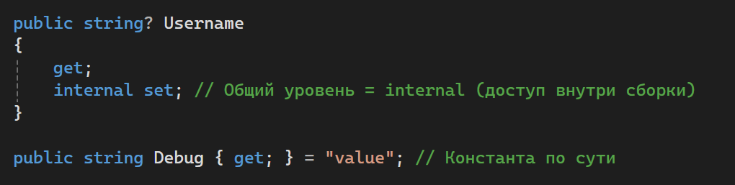

Slide 16
Полная таблица всех комбинаций
Модификатор get | Модификатор set | Кто может читать | Кто может писать
public | public | Все | Все
public | private | Все | Только внутри класса
public | protected | Все | Класс и наследники
public | internal | Все | Внутри сборки
private | public | Только внутри класса | Все
private | private | Только внутри класса | Только внутри класса
protected | public | Класс и наследники | Все

Slide 17
Итоги
Модификатор доступа можно указать ТОЛЬКО для ОДНОГО аксессора (get или set)
Этот модификатор должен быть СТРОЖЕ, чем у самого свойства
Авто-свойства не могут быть только set (нужен хотя бы get)
Если нужны оба приватные — private string Name { get; set; }

Slide 18
5. Замена поля-массива объектом

Slide 19
6. Замена простого поля объектом
Суть: Нужно иметь какой-то список или расширяемый объект (настройки и тд), который в себе может содержать свойства так же, как и первоначальная сущность

Slide 20
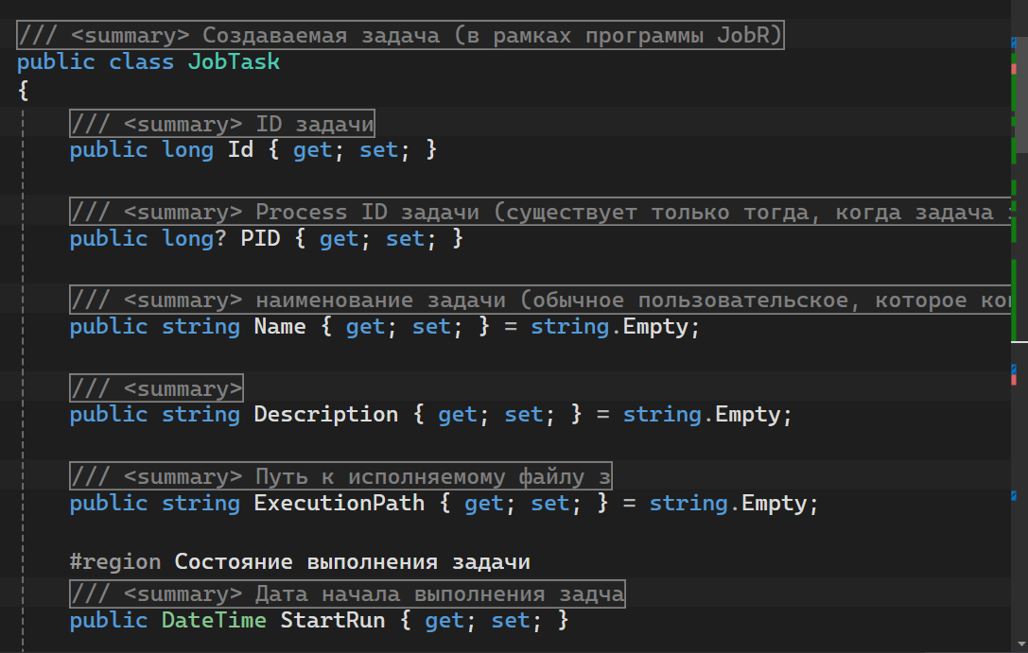
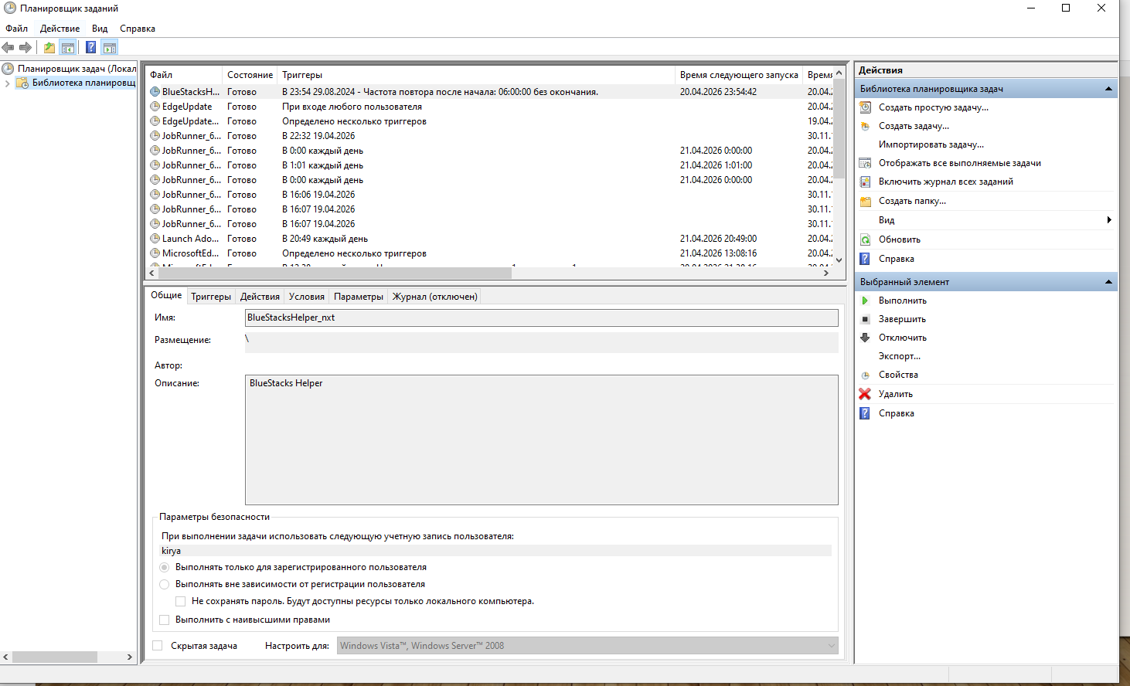

Slide 21
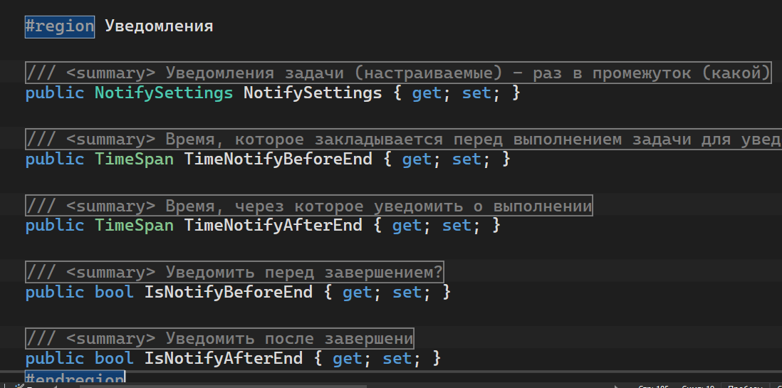
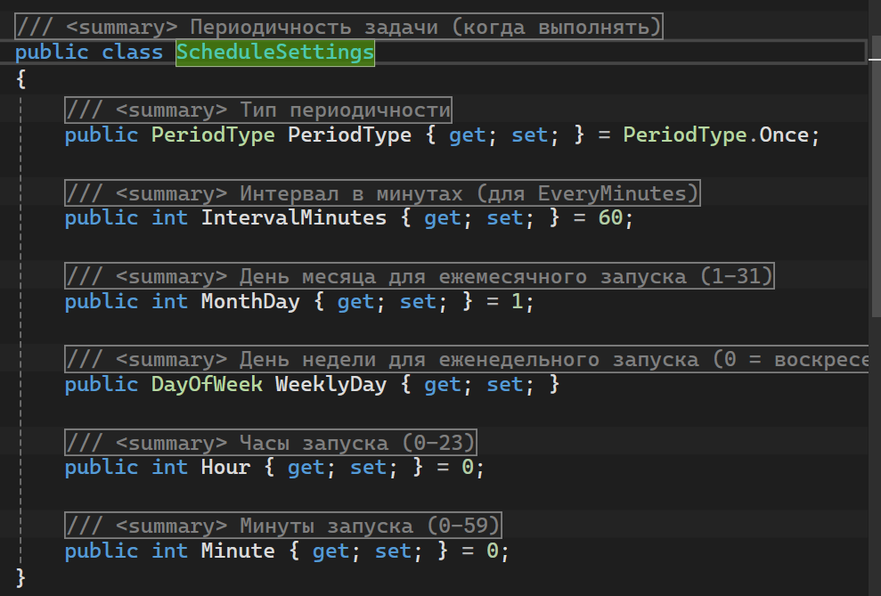
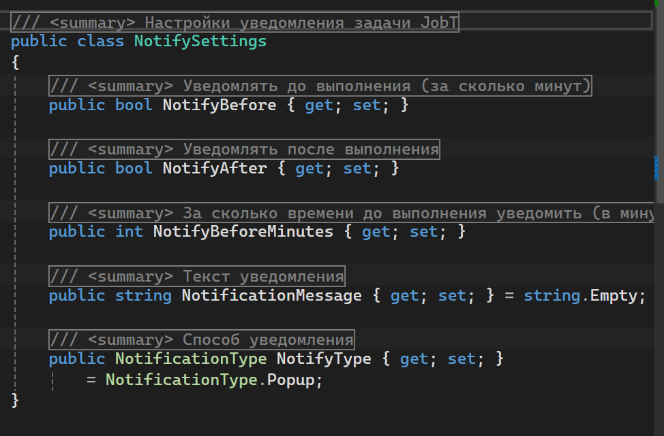
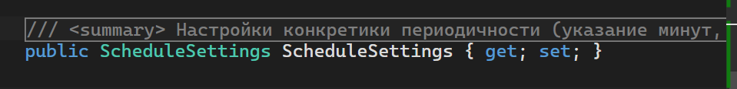
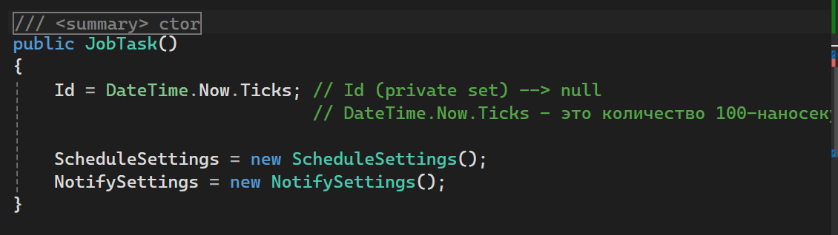

Slide 22
Рассматриваемые техники (освежим память)
Техника | Суть | Когда применять
Замена значения ссылкой | Один объект вместо многих копий | Данные часто обновляются
Замена ссылки значением | Копия вместо ссылки | Объекты не изменяются
Дублирование видимых данных | Кэширование для производительности | Медленные вычисления
Самоинкапсуляция поля | Доступ через геттеры/сеттеры | Нужен контроль доступа
Замена массива объектом | Массив → Класс с полями | Массив хранит разные сущности
Замена поля объектом | Примитив → Объект | У поля есть поведение

Slide 23
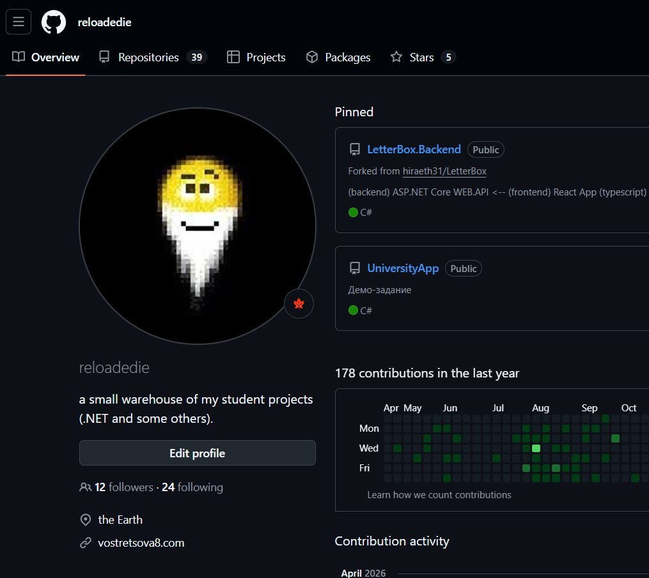
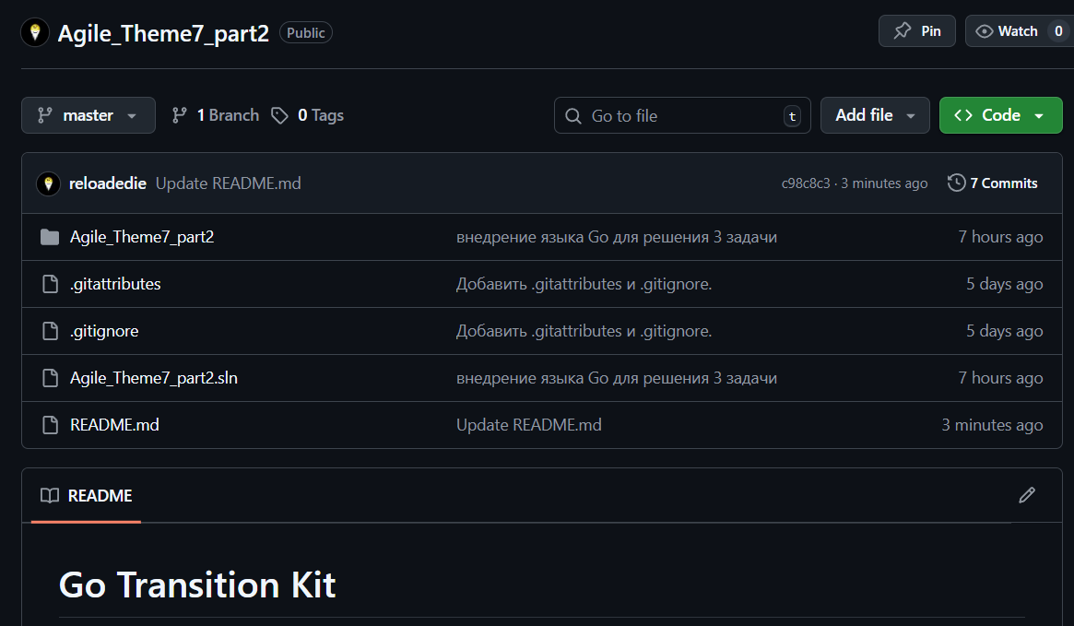
Спасибо за внимание
https://github.com/reloadedie/Agile_Theme7_part2

